Slide 1
Fördelning av bruttokostnadsramen i för- och grundskolenämnden 2015

Slide 2
Jämförande nyckeltal
 | Umeå 2014 | Umeå Budget 2015 | Umeå Budget 2016 | Halmstad 2014 | Linköping 2014 | Lund 2014 | Uppsala 2014 | Större städer 2014
Förskola |  | +- 0 % | - 3%
Antal inskrivna barn/ årsarb | 5,1 |  |  | 5,6 | 5,6 | 5,0 | 5,7 | 5,4
Kostnad/per inskrivet barn | 145 500 |  |  | 132 600 | 135 700 | 153 000 | 132 100 | 132 900
Grundskola |  | -3% | +- 0%
Antal barn/lärare (heltid) | 11,2 |  |  | 12,8 | 12,2 | 11,3 | 12,6 | 12,1
Kostnad undervisning Kr/elev | 51 700 |  |  | 49 400 | 50 800 | 52 600 | 46 500 | 48 300
Källa Siris, Skolverket

Slide 3
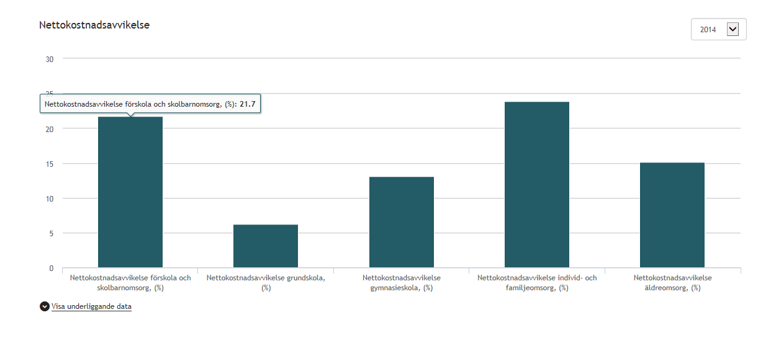
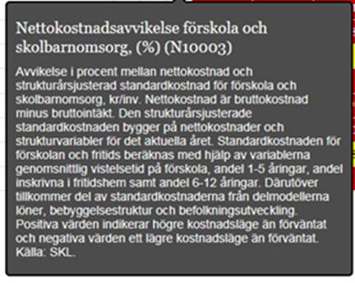
Avvikelse i % mellan nettokostnad och standardkostnad
Källa: Kolada.se

Slide 4
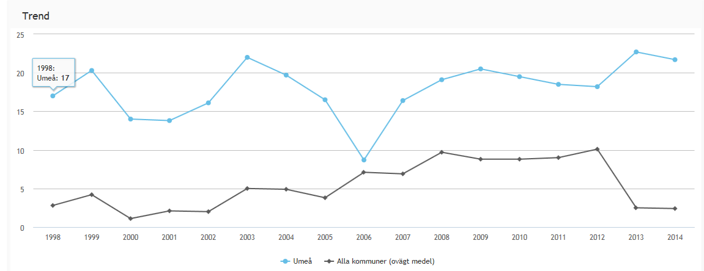
Avvikelse i % mellan nettokostnad och standardkostnad
Källa: Kolada.se

Slide 5
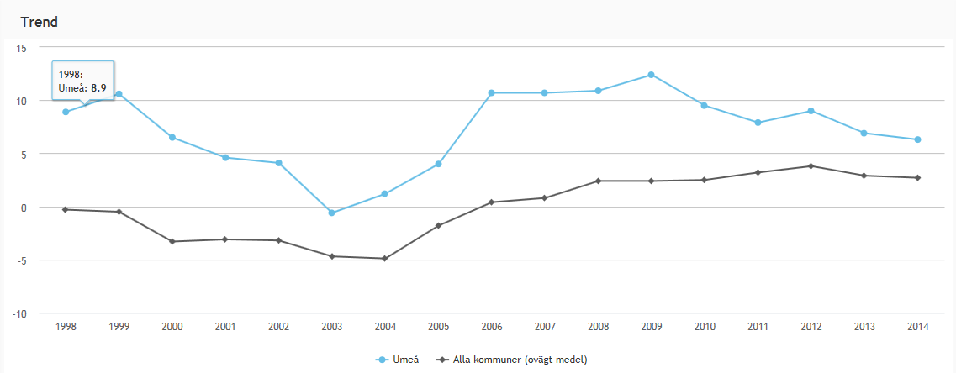
Avvikelse i % mellan nettokostnad och standardkostnad
Källa: Kolada.se

